Slide 1


당신의 인생에 새로의 파트너
FINAL PROJECT
5강의실 ( VISION )조

Slide 2
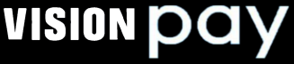
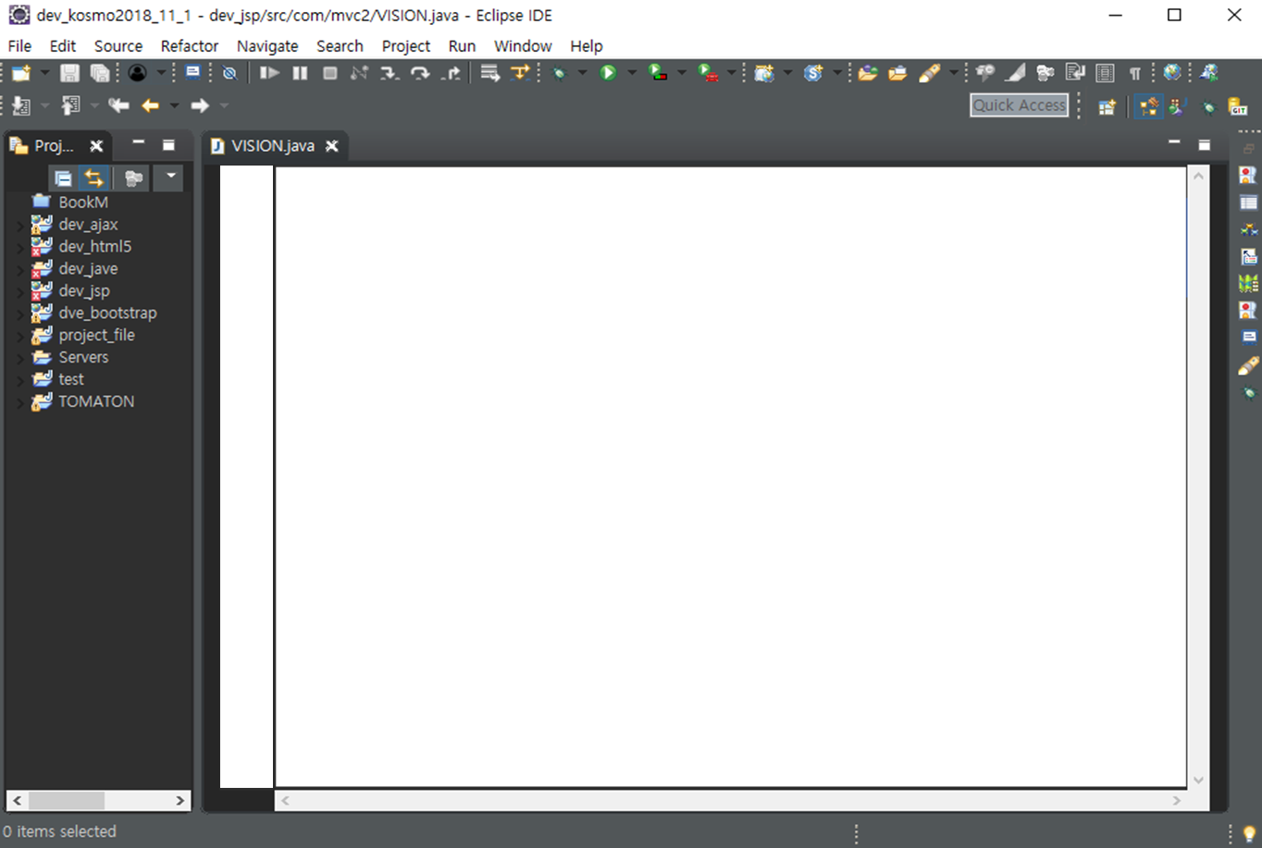
목차
1
2
3
4
5
6
7
8
9
10
11
12
13
14
Summary { // 개요
Crew // 팀원소개
Purpose // 개발목적
Applied Technology } // 적용기술
Plan { // 설계
Schedule // 개발 일정표
ERD // ERD 관계도
Class Plan } // 클래스 설계도
Development { // 개발
Main Function } // 중요기능
Demonstration ( ) // 시연
Troubleshooting ( ) // 문제 해결
Postscript ( ) // 후기
Q&A ( ) // 질의응답
5강의실 ( VISION )조

Slide 3
Summary //개요
5강의실 ( VISION )조

Slide 4
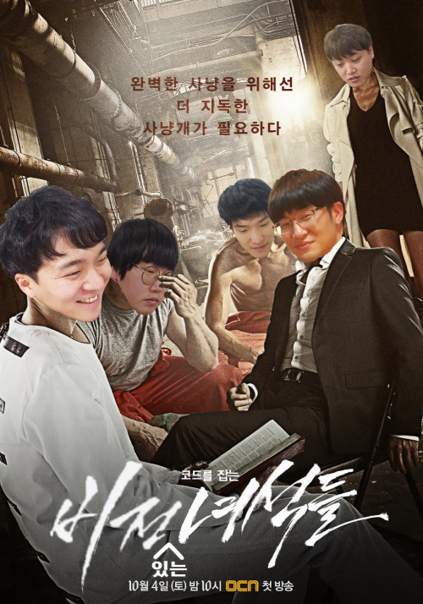
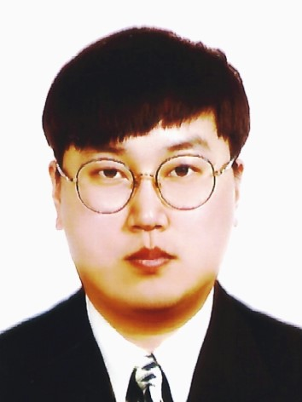
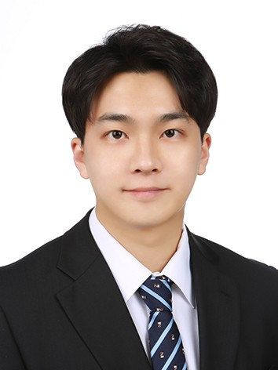
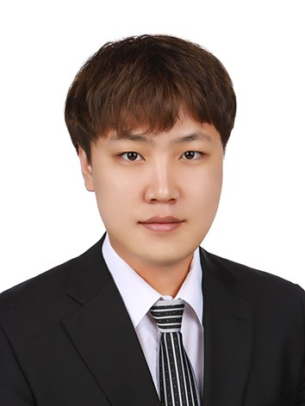
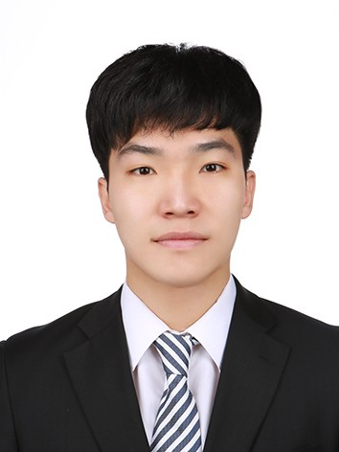
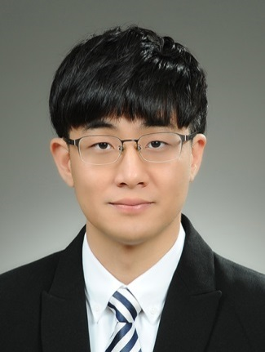
팀원소개
PE.황희상
PE.최형원
PE.김현석
PL.주승만
PM.최성빈
Front-end :
클래스설계, UI연동
"자바를 잡아먹어 버릴 개발자가 되자!"
MC황
Back-end :
형상관리, 결제시스템구축
"트랜디한 코딩으로 뒤처지지 않은 소프트웨어 개발자가 되자."
형상관리의 마술사
Back-end :
클래스설계, DB연동
"개발자에 대한 나의 열정을 표현하기에는 한 줄은 너무 부족하다."
슈퍼개발자
Back-end :
DB설계, 프로시저개발
"내게 필요한 건 시간과 구글 뿐이다."
프로시저 마스터
Front-end :
UI설계, API연동,
Android연동
"우직하고 끈기 있고 책임감 넘치게 한번 물면 놓지 말자!"
아저씨
5강의실 ( VISION )조

Slide 5
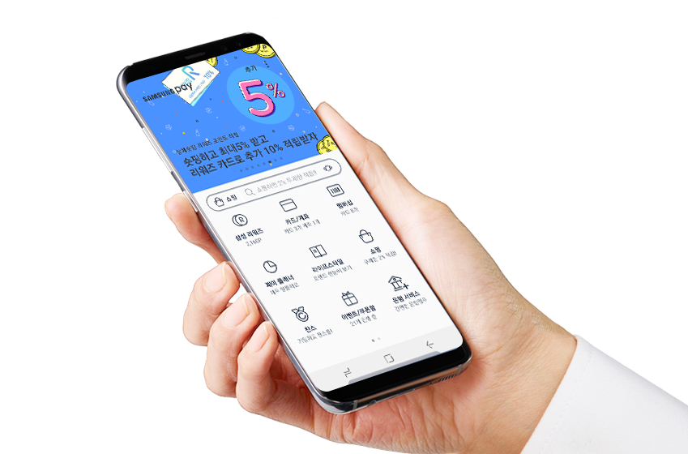
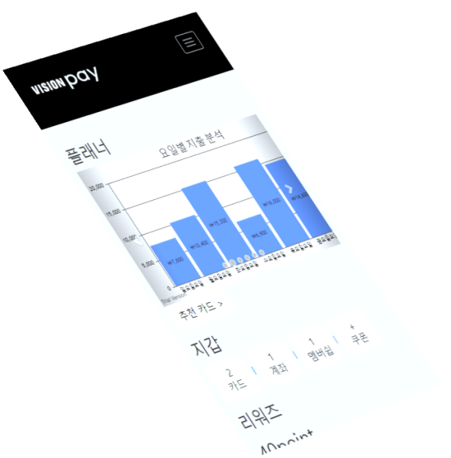
개발 목적
wallet
Payment
Household
ledger
가벼워진 지갑
스마트한 가계부
간편한 결제
모두 스마트폰 하나로
5강의실 ( VISION )조

Slide 6



















적용 기술
FRONT END
BACK END
ETC
5강의실 ( VISION )조

Slide 7
Plan //설계
5강의실 ( VISION )조

Slide 8
개발 일정표
 | 월 | 화 | 수 | 목 | 금 | 주차 목표
2월 | 18 | 19 | 20 | 21 | 22 | 1주차
 | 주제선정 : 카드 기능 정의 시작 | 방향성 설정 회의 | 기능 정의 완료 테이블 설계 시작 | 1차 테이블 설계 (미완) [ 전체 ] | 업무 분담 [ 승만,형원 - DB ] [ 현석,희상 - Class ] [ 성빈 - UI ] | 프로젝트의 시작
 | 25 | 26 | 27 | 28 | 3/1 휴일 | 2주차
 | ERwin 설계 시작 [승만,형원] POJO 설계 시작 [희상,현석] |  | 화면설계 완료 DB설계 중 [승만,형원] POJO설계 중[희상,현석] | 2차 DB설계[승만] UI 설계 시작[성빈] |  | 업무 분담화
3월 | 4 | 5 | 6 | 7 | 8 | 3주차
 | GitHub테스트[형원] POJO설계 진행 중 [희상,현석] | 프로시저 테스트[승만] | GitHub 기초 포맷 설정[형원] | 3차 DB설계[승만] DB연동 테스트 | 1차 UI 완[성빈] 1차 POJO완[희상,현석] | 개인 역량 강화 공부(자료수집) 및 기능별 개발
 | 11 | 12 | 13 | 14 | 15 | 4주차
 | 4차 DB설계[승만] DB연동 테스트 | 프로시저 테스트[승만] | 1차 UI, POJO 합본 [희상,현석] | 5차 DB설계[승만] DB연동 테스트 | 프로시저 테스트[승만] | DB관계도 설정 강화 UI, POJO설계테스트
 | 18 | 19 | 20 | 21 | 22 | 5주차
 | Spring 설계 시작 [현석,희상] 6차 DB설계[승만] | 프로시저 테스트[승만] |  |  | 2차 UI 완[성빈] 7차 DB설계 완성 [승만] | Spring설계 시작
 | 25 | 26 | 27 | 28 | 29 | 6주차
 | 프로스저 완성 [승만] 안드로이드 시작 [성빈] | Spring클래스 GitHub 기초 설정[형원] | 기능별 Spring 분담 시작 기초기능(완료) |  | 안드로이드 UI연동 테스트[성빈] | DB 완성 안드로이드 시작 Spring 기초 베이스 완료
 | 월 | 화 | 수 | 목 | 금 | 주차 목표
4월 | 1 | 2 | 3 | 4 | 5 | 7주차
 | 블록체인 시작[형원] |  |  |  | UI, 안드로이드 2차 완료[성빈] | 블록체인 시작 안드로이드 완성
 | 8 | 9 | 10 | 11 | 12 | 8주차
 | 계좌 기능 완성[현석] PPT 작성[성빈] | 발표 회의 할인 기능 시작[현석] | 플래너 기능 완료[승만] 카드 기능 완료[희상] 기능별 Marge | 프로젝트 안정화 [승만] | 발표 리허설 | 발표 리허설 준비
 | 15 | 16 | 17 | 18 | 19 | 9주차
 |  |  |  |  |  | 발표준비 강화 및 부족한 부분 강화
 | 22 | 4/23 발표 | 4/24 수료 |  |  | 10주차
 |  |  |  |  |  | 최종
5강의실 ( VISION )조

Slide 9
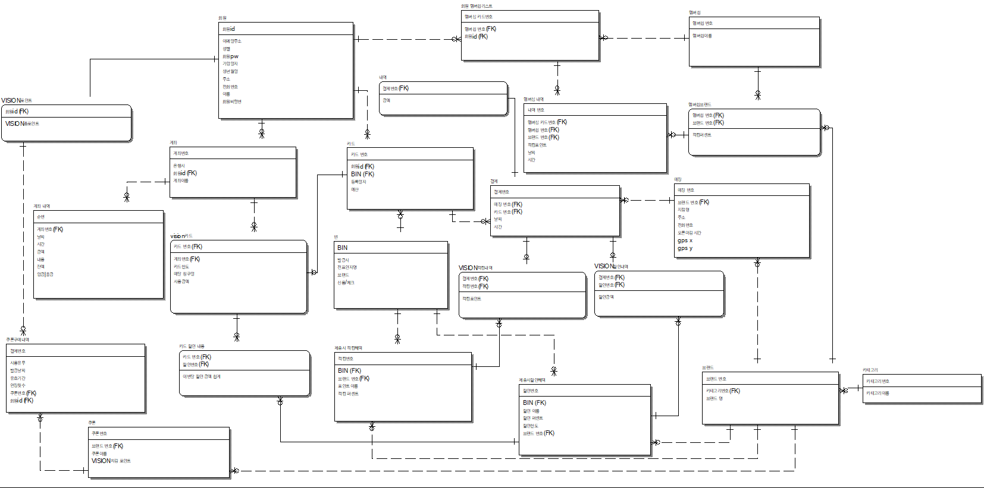
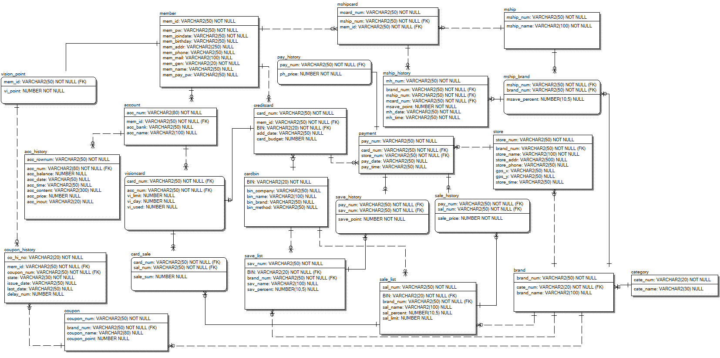
ERD 관계도
5강의실 ( VISION )조

Slide 10
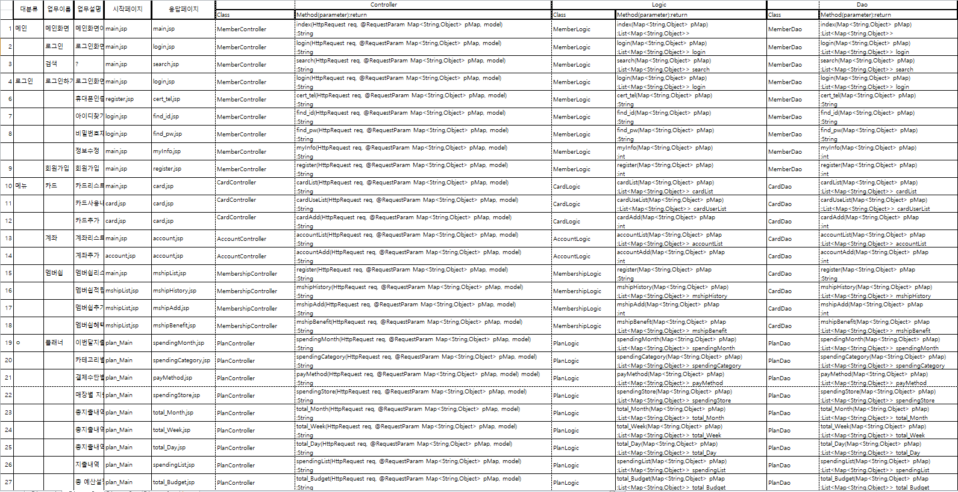
클래스 설계도
5강의실 ( VISION )조

Slide 11
Development //개발
5강의실 ( VISION )조

Slide 12
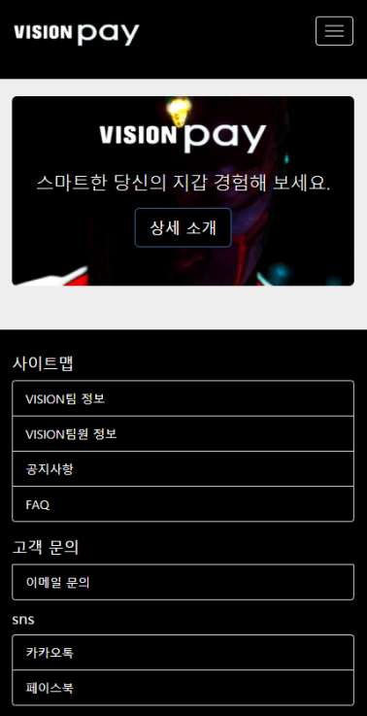
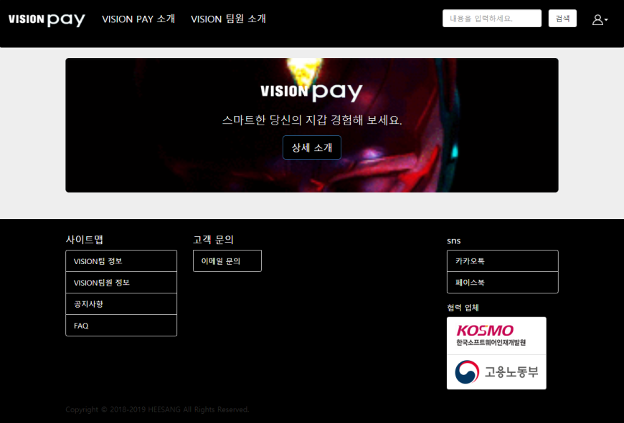
주요기능 - 반응형 웹 사이트
화면을 모바일과 웹에서 함께 사용하기 위해 반응형으로 웹을 설계 하였습니다.
-부트스트랩
이용
5강의실 ( VISION )조
Notes:
반응형 웹 을 제작 할 때 두 가지 화면을 동시에 구현 할 수 있다는 장점은 있으나 화면 들어갈 이미지 파일들의 크기에 보다 더 신경을 써야 한다는 부분이 단점 이였다.

Slide 13
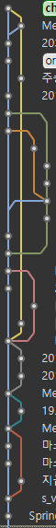
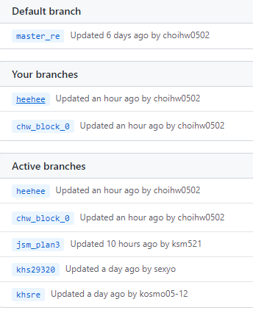
주요기능 - 형상관리
업무를 분담하여 작업을 할 때 팀원간 기능을 나누고 합치기 위해 사용하였습니다. - GITHUB 사용
형원
5강의실 ( VISION )조
Notes:
Commit과 Marge를 통해
팀원들간 작업수행 내용을
확인할 수 있고 작업중인 파일을 비교, 분석하여 보다 빠르고 쉽게 개발을 할 수 있었습니다.
타 개발자의 작업중인 파일을 사용하지 않고 따로 작업할 수 있으며 개발자의 닉네임으로 브랜치 이름을 사용하여 누가 무엇을 했는지 확인 할 수 있었다.

Slide 14
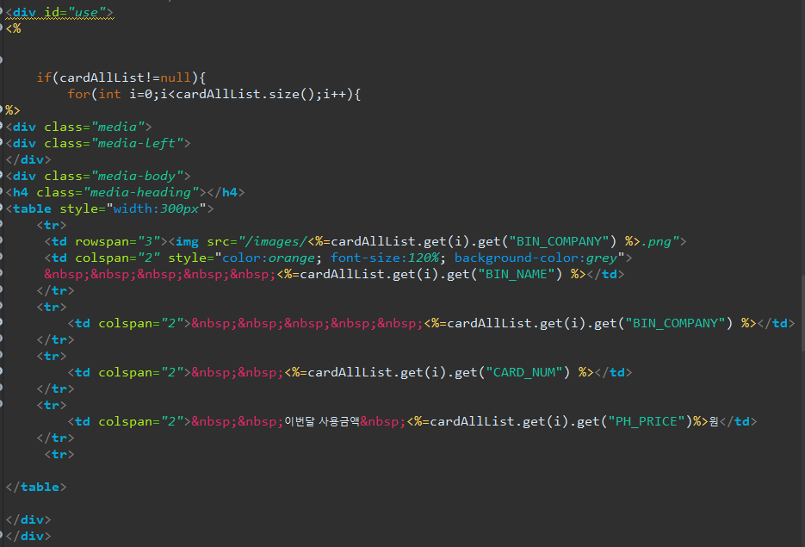
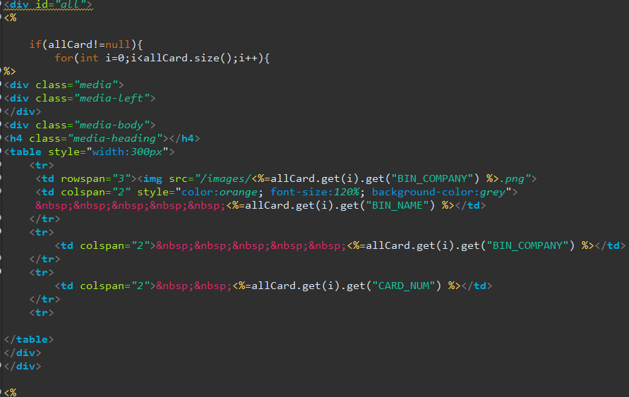
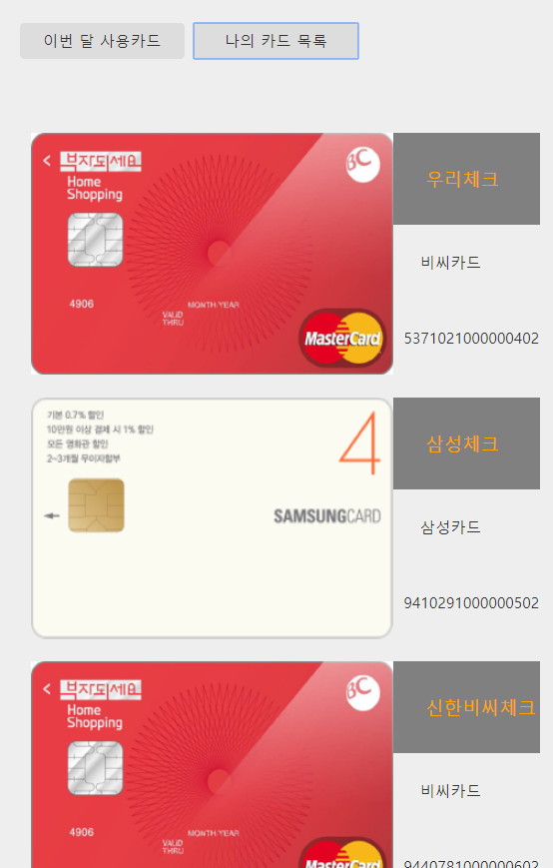
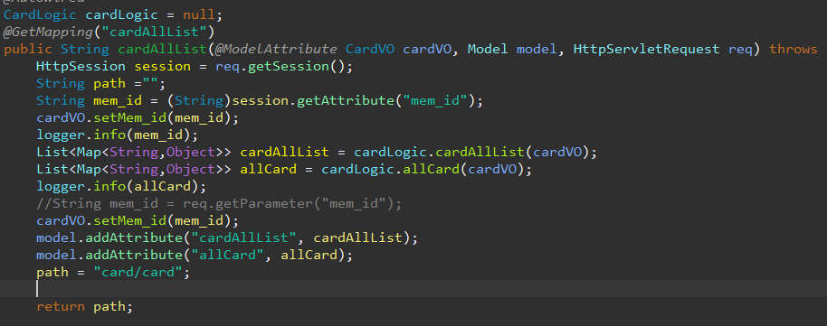
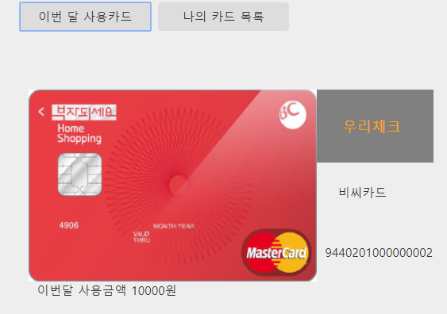
주요기능 - 카드리스트
카드 리스트
희상
5강의실 ( VISION )조

Slide 15
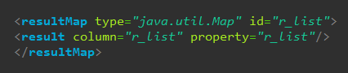
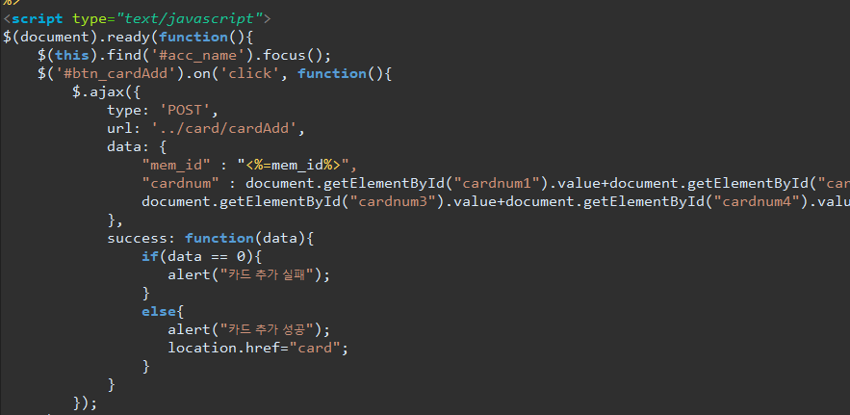
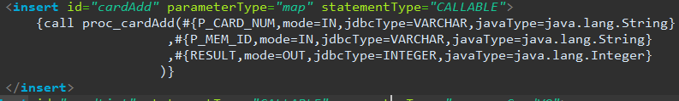
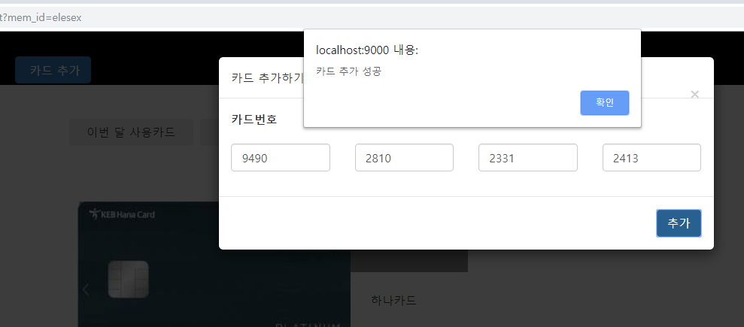
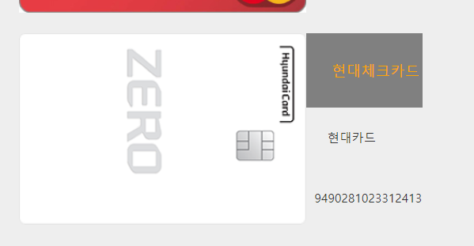
주요기능
카드추가기능
희상
5강의실 ( VISION )조

Slide 16
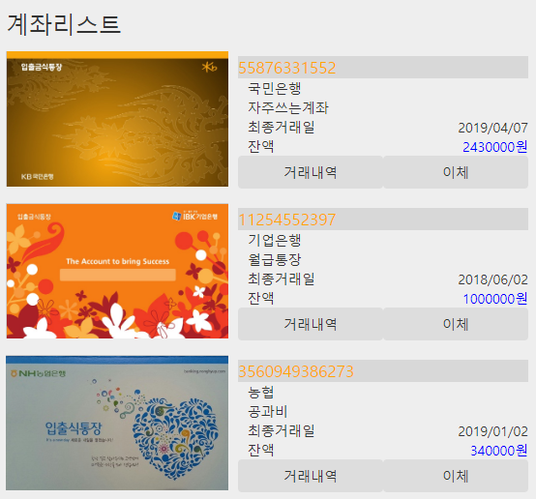
주요기능
계좌리스트
내가 추가한 계좌들의 목록
거래내역 확인
계좌 추가
이체 -> 희망사항
현석
5강의실 ( VISION )조

Slide 17
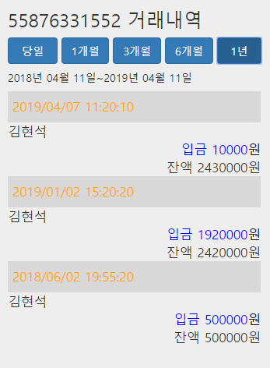
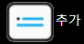
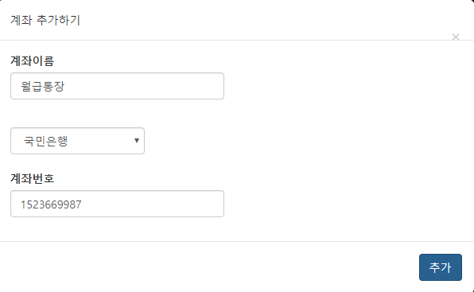
주요기능
현석
5강의실 ( VISION )조

Slide 18
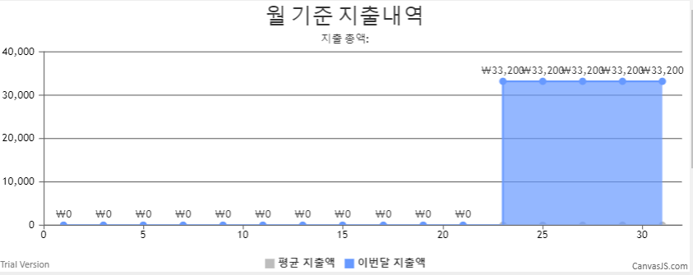
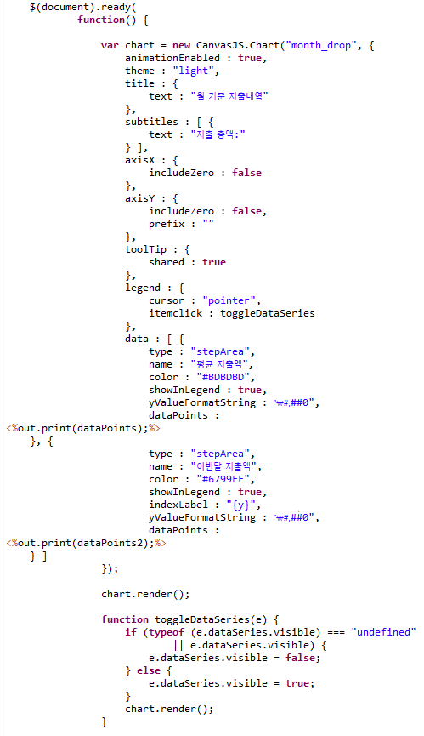
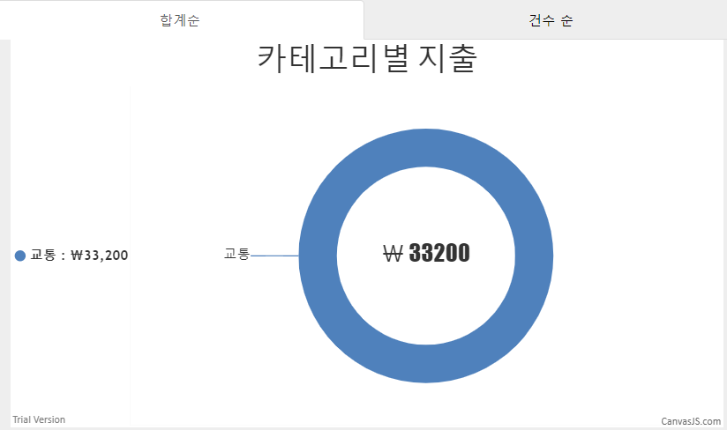
주요기능
승만
5강의실 ( VISION )조

Slide 19
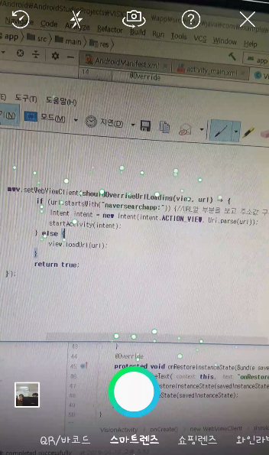
주요기능
스마트 렌즈
- NAVER URL스킴 활용
5강의실 ( VISION )조

Slide 20
Demostration //시연
5강의실 ( VISION )조

Slide 21
시연
시연 하기
5강의실 ( VISION )조

Slide 22
Troubleshooting
//문제해결
5강의실 ( VISION )조

Slide 23
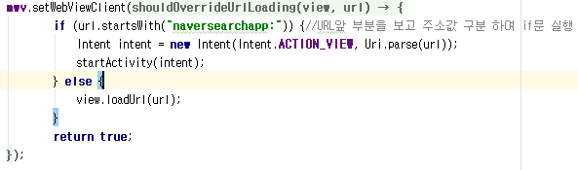
문제해결
결제를 하기 위한 수단이 필요하였고 QR코드를 이용해 결제를 하기로 결정 QR코드를 찍을 수단을 찾던 중 스마트 렌즈를 발견 하였다.
스마트 렌즈는 NAVER에서는 URL스킴으로만 제공 하고 있었고 안드로이드 에서는 HTTP를 제외한 다른 스킴은 지원해 주질 않아 사용 할 수가 없었다.
안드로이드를 학습 하여 Intent 필터를 통해 받아온 URL스킴을 View를 통해 화면을 가져올 수 있었다.
5강의실 ( VISION )조

Slide 24
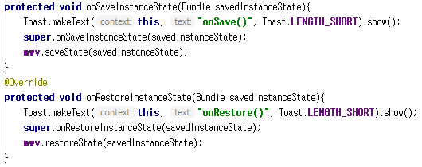
문제해결
생명주기
5강의실 ( VISION )조

Slide 25
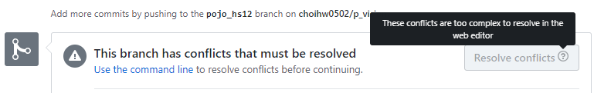
문제해결
Marge를 할때 일어나는 충돌현상
-base 브랜치에 compare 브랜치를 Marge할 경우 base에 있는 파일이 compare에 없는 경우 웹에서는 해결할 수 없는 애러가 발생함.
웹에서는 해결할 수 없다는 메시지가 나옴
마스터 브랜치에서 기능별 패키지와 폴더를 만들고 빈 파일을 넣고 채운다음 marge하였다.
형원
5강의실 ( VISION )조

Slide 26
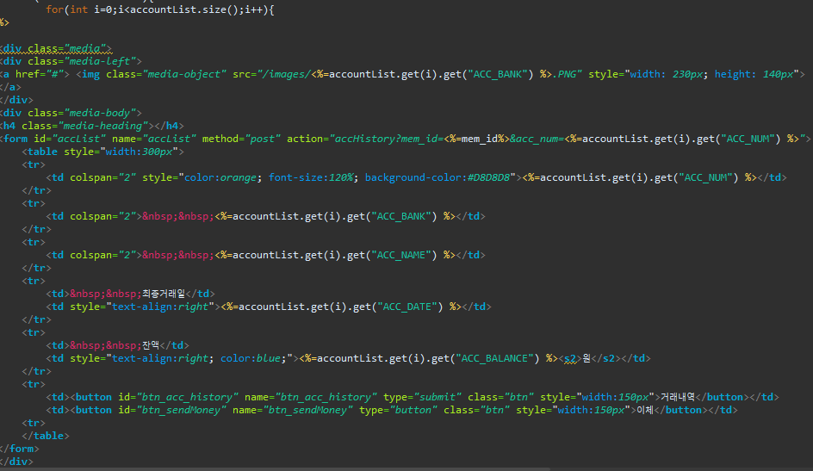
문제해결
화면 안에서 다른 화면을 나오게 하려고 iframe을 썼었는데 그 iframe안에서 액션을 하면 그 안에서의 모든 액션은 iframe안에서만 나오고 결국에 여러가지 다른 기능들을 하려고 할때 방해받는 부분이 있었다. 그래서 iframe을 빼고 화면에 직접 화면을 만들었다.
나중에 귀찮은 문제발생 가능성O
안전
현석
5강의실 ( VISION )조

Slide 27
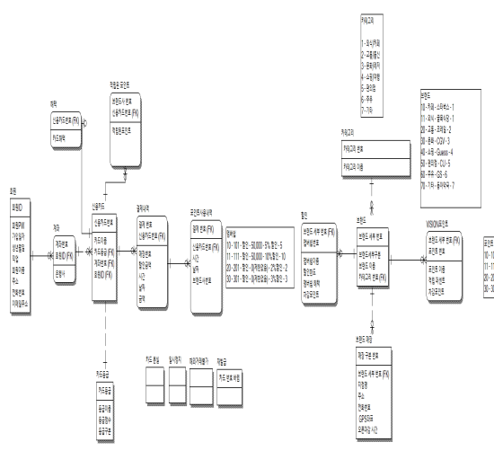
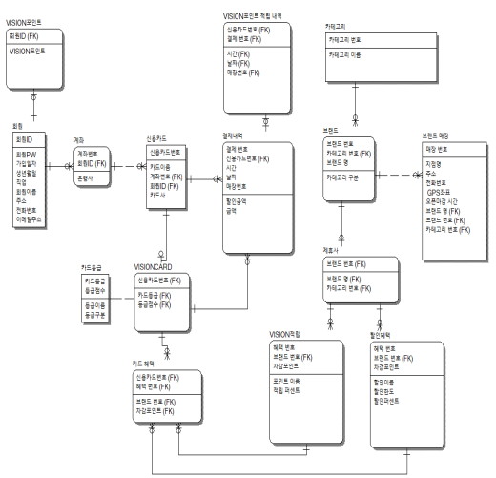
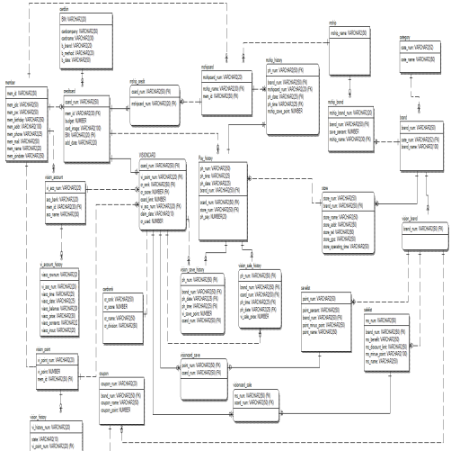
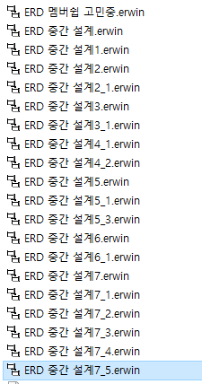
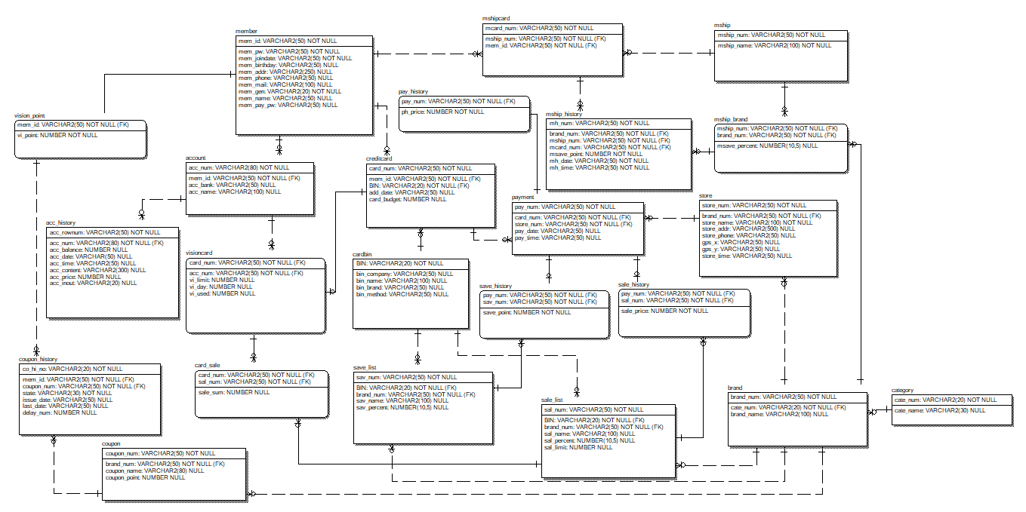
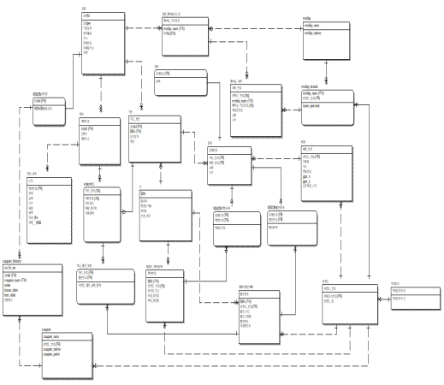
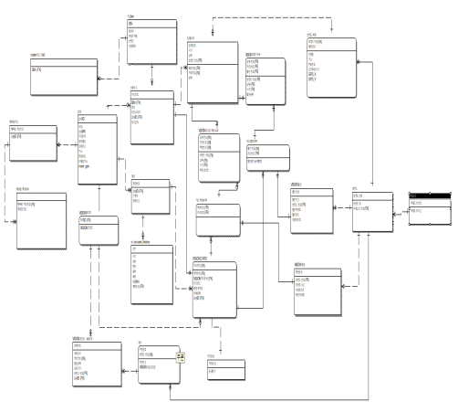
문제해결
승만
5강의실 ( VISION )조
Notes:
초기 설정의 빈약함과 모든 조원의 생각을 한곳에 모으는것이 생각보다 많은 시간이 걸림
초기에 카드 회사인지 지출 앱인지 그 범위를 정하지 못하고 프로젝트 진행이 됨

Slide 28
Postscript //후기
5강의실 ( VISION )조

Slide 29
후기
5강의실 ( VISION )조

Slide 30

Q&A
5강의실 ( VISION )조

